Slide 1
Муниципальное бюджетное дошкольное образовательное учреждение
детский сад № 10 «Белочка»
Оптимизация коррекционно-развивающей работы с детьми с нарушением зрения в соответствии с ФГОС
Кулебаки 2016 г.

Slide 2
«Вот они – главные истины эти: Поздно заметили, поздно учли. Нет, не рождаются «трудные» дети – Просто им вовремя не помогли…»

Slide 3
Актуальность «Дефект, по выражению Л. С. Выготского, «не только слабость, но и сила», и влияние его двойственно: с одной стороны он нарушает деятельность организма,
с другой – служит стимулом к повышенному развитию другой функции организма»

Slide 4
Средства оптимизации «
Создание условий для безопасного пребывания в д/с
Создание условий для развития зрительных функций
Взаимодействие лечебно-восстановительной и коррекционно-педагогической работы
Использование адаптированных дидактических игр для развития сенсорных способностей и психических функций, а также создание коррекционно-развивающей среды
Использование здоровьесберегающих технологий

Slide 5
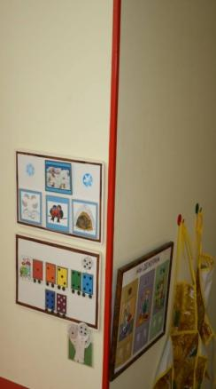
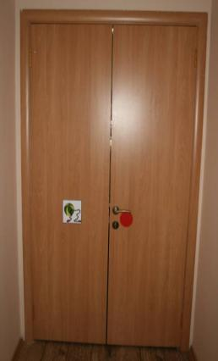
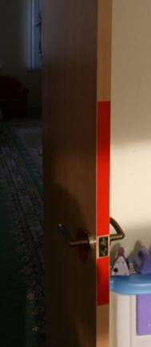
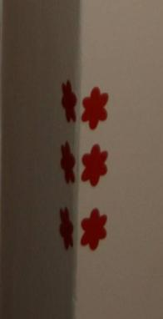
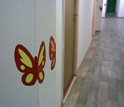
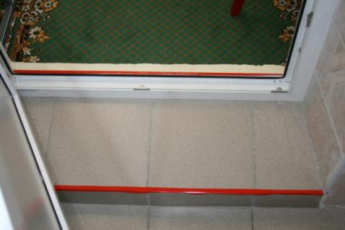
Цветовые ориентиры, предупреждающие об опасности столкновения

Slide 6
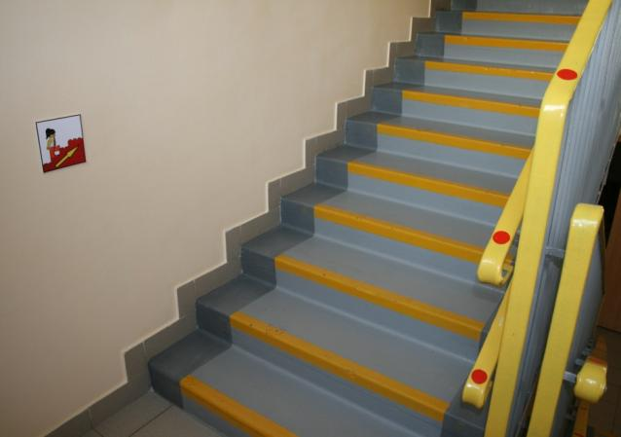
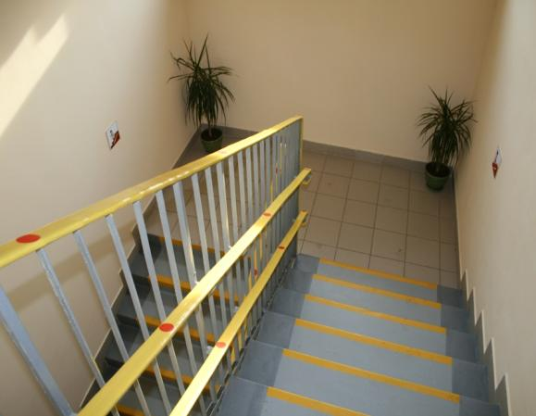
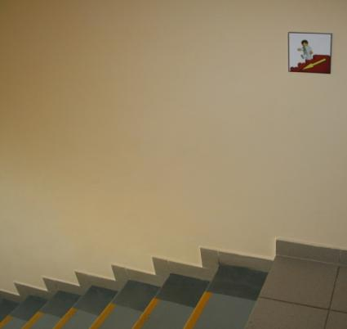
Метки, помогающие детям ориентироваться в здании детского сада

Slide 7
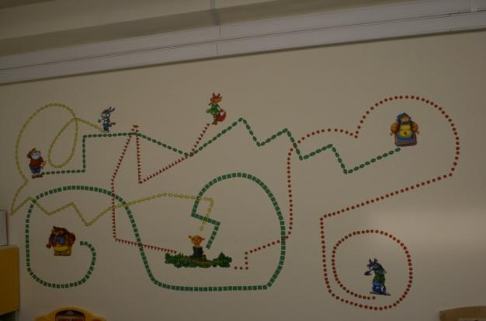
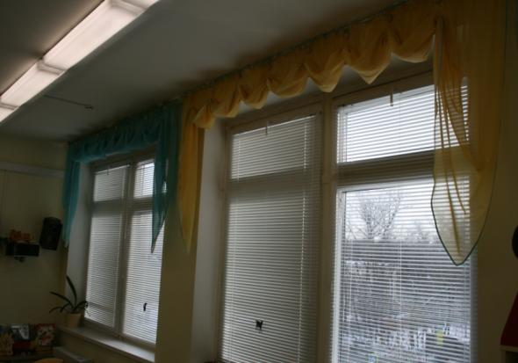
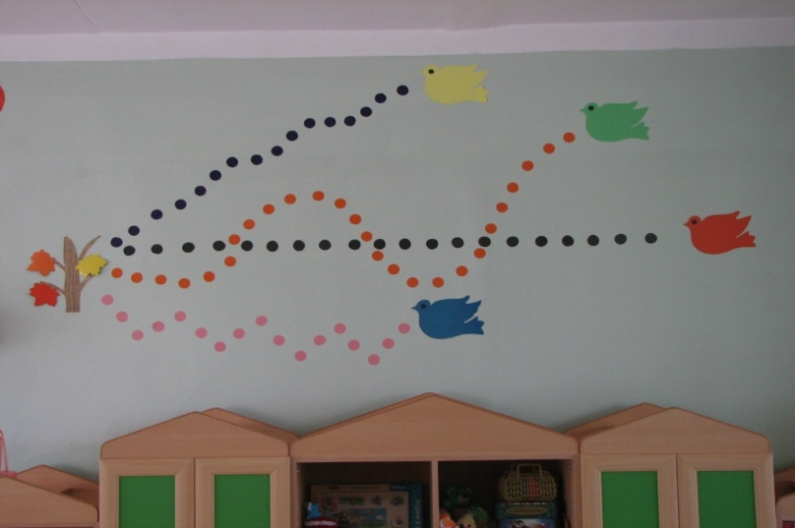
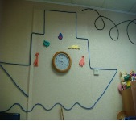
Создание условий для развития зрительных функций в группе
Зрительные дорожки
Обеспечение условий правильной освещенности

Slide 8
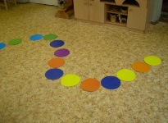
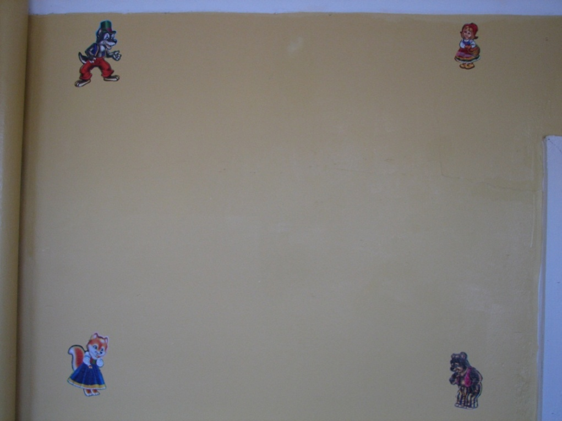
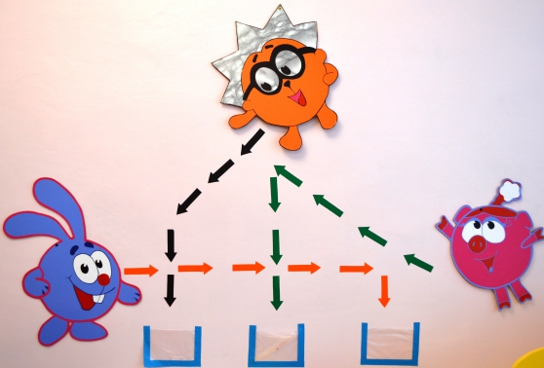
«Найди глазками нужную картинку»

Slide 9
Взаимодействие лечебно-восстановительной и коррекционно-педагогической работы
Подготовка детей к аппаратному лечению
Закрепление аппаратного и компьютерного плеоптического лечения
Подбор дидактических игр в зависимости от периода лечения (плеоптический, ортоптический, диплоптический)

Slide 10
Периоды
Плеоптический – характерны игры и упражнения на повышение остроты зрения
Ортоптический – лечение косоглазия, игры и упражнение на слияние
Диплоптический – заключительный этап лечение косоглазия (послеперационное) – фиксация двумя глазами (развитие бинокулярного зрения)

Slide 11
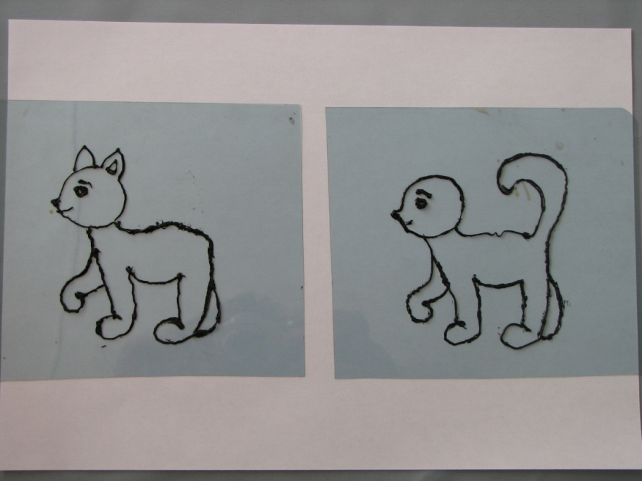
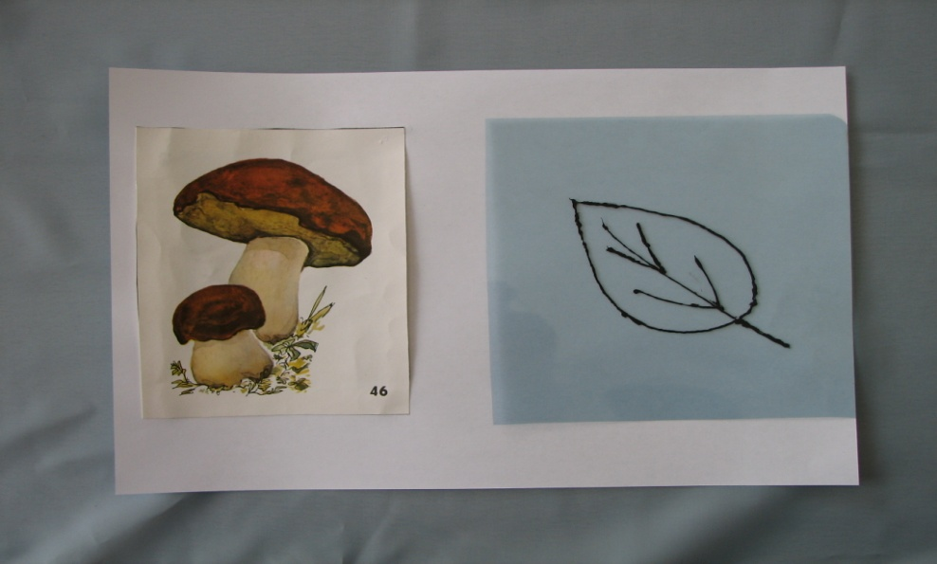
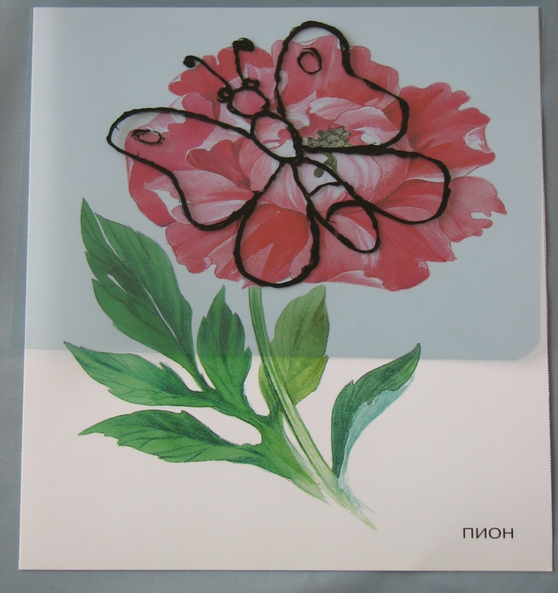
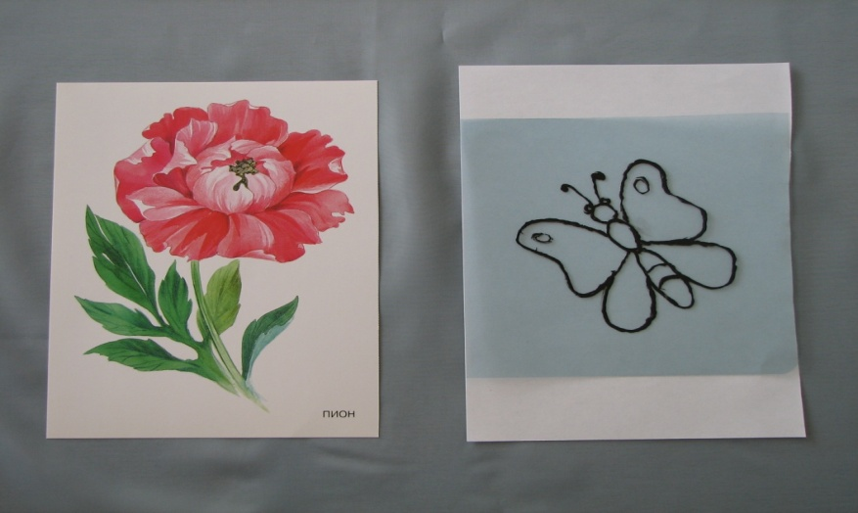
Создание условий для развития зрительных функций в группе

Slide 12
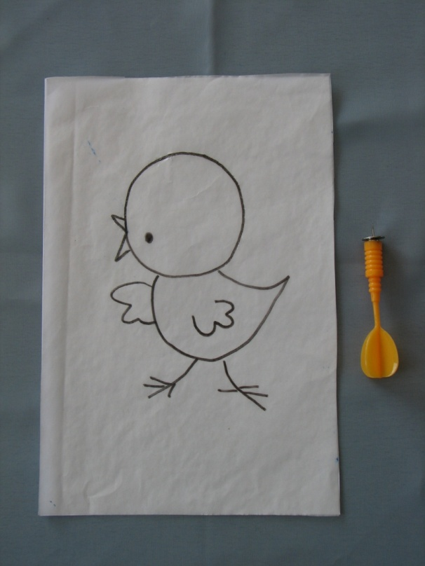
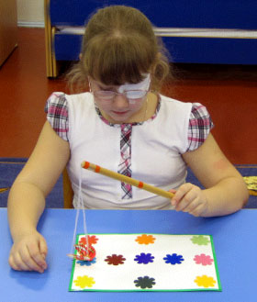
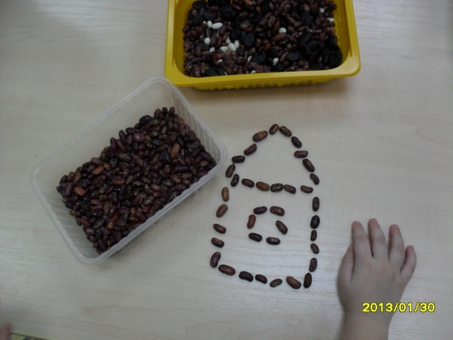
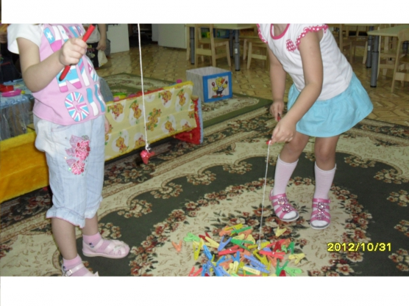
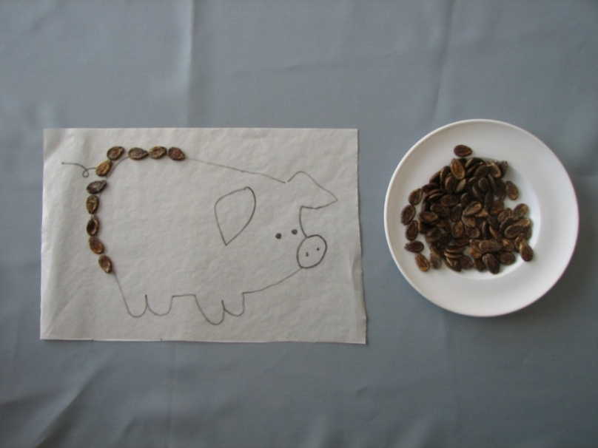
Создание условий для развития зрительных функций в группе

Slide 13
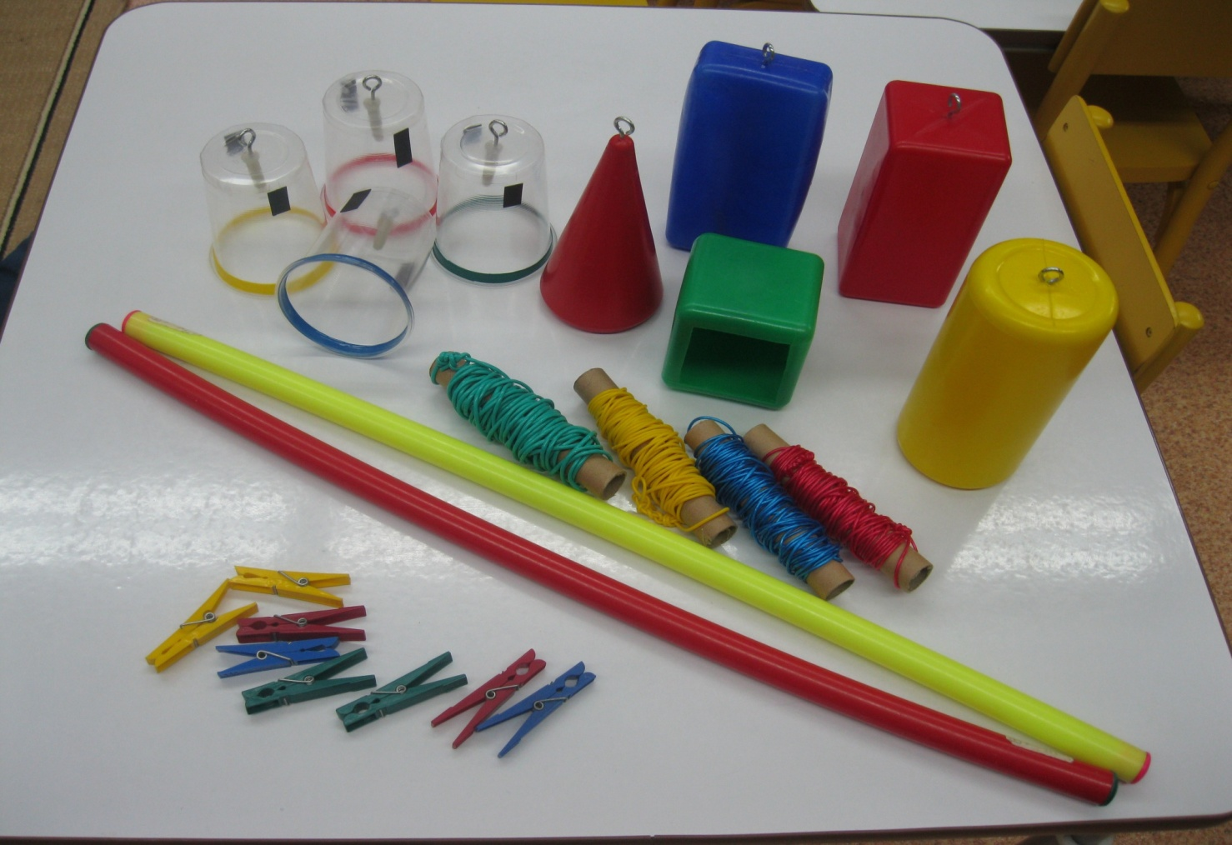
Материалы для проведения игр и заданий
на тренажере « Цветные дорожки»

Slide 14
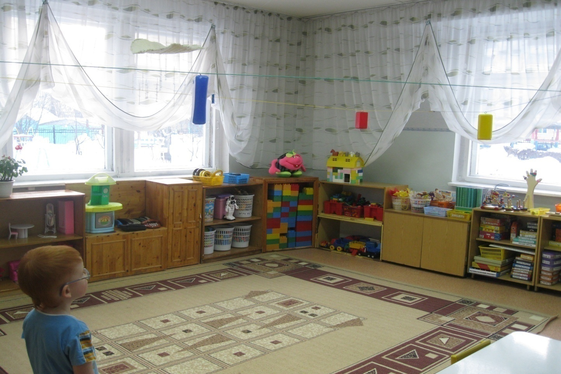
Игры на фиксацию взора на предметах
Игра «Найди фигуру синего цвета (близко),
фигуру красного цвета (далеко)»

Slide 15
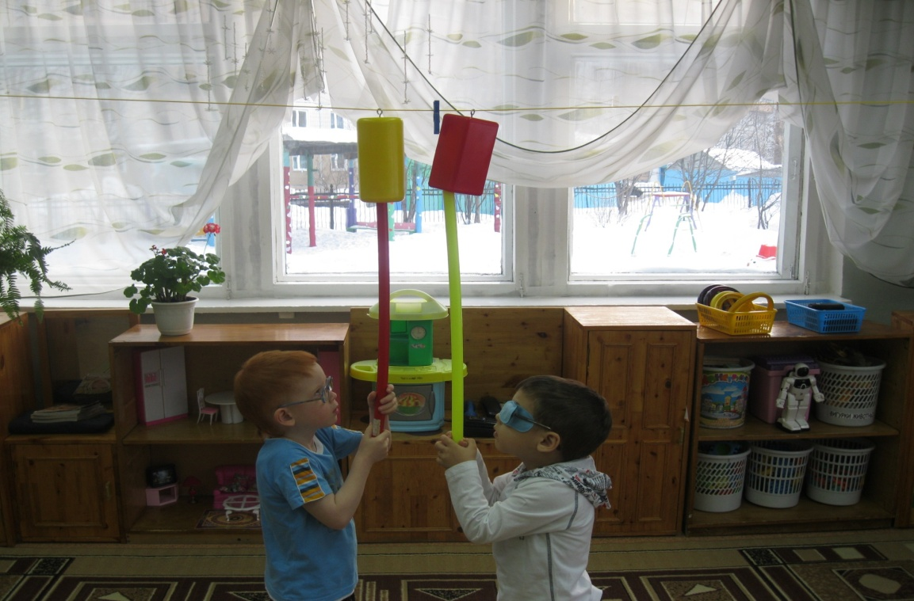
Игра «Найди и попади в фигуру
желтого цвета»

Slide 16
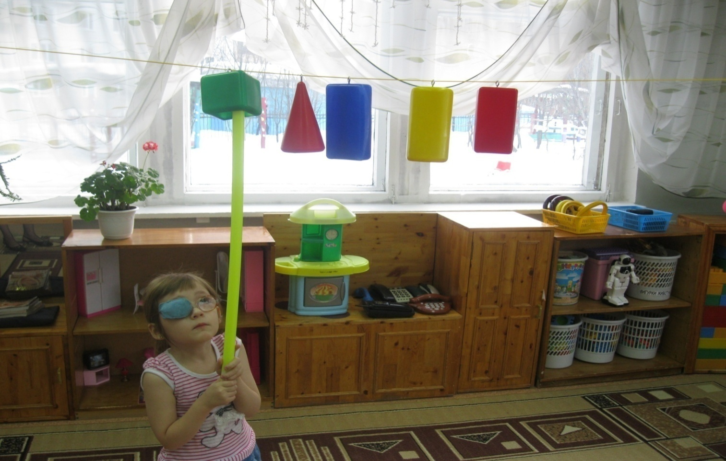
Игра «Попади в цель»
Игра «Найди куб и попади в него»

Slide 17
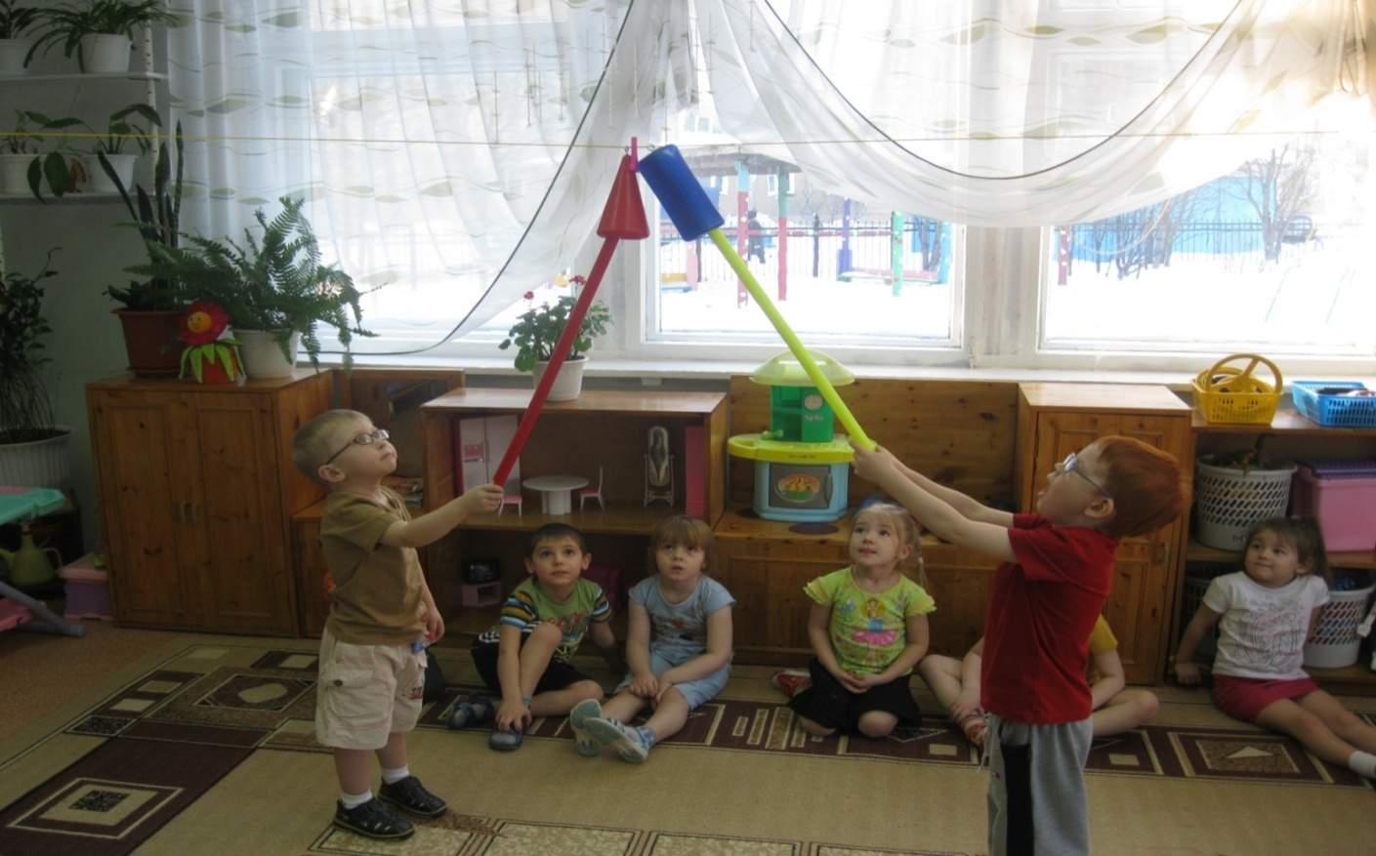
Игры на прослеживание предметов
в разных направлениях
Игры: «Передвинь фигуры к центру»,
«Передвинь цилиндр справа налево»,
«Передвинь куб слева направо»

Slide 18
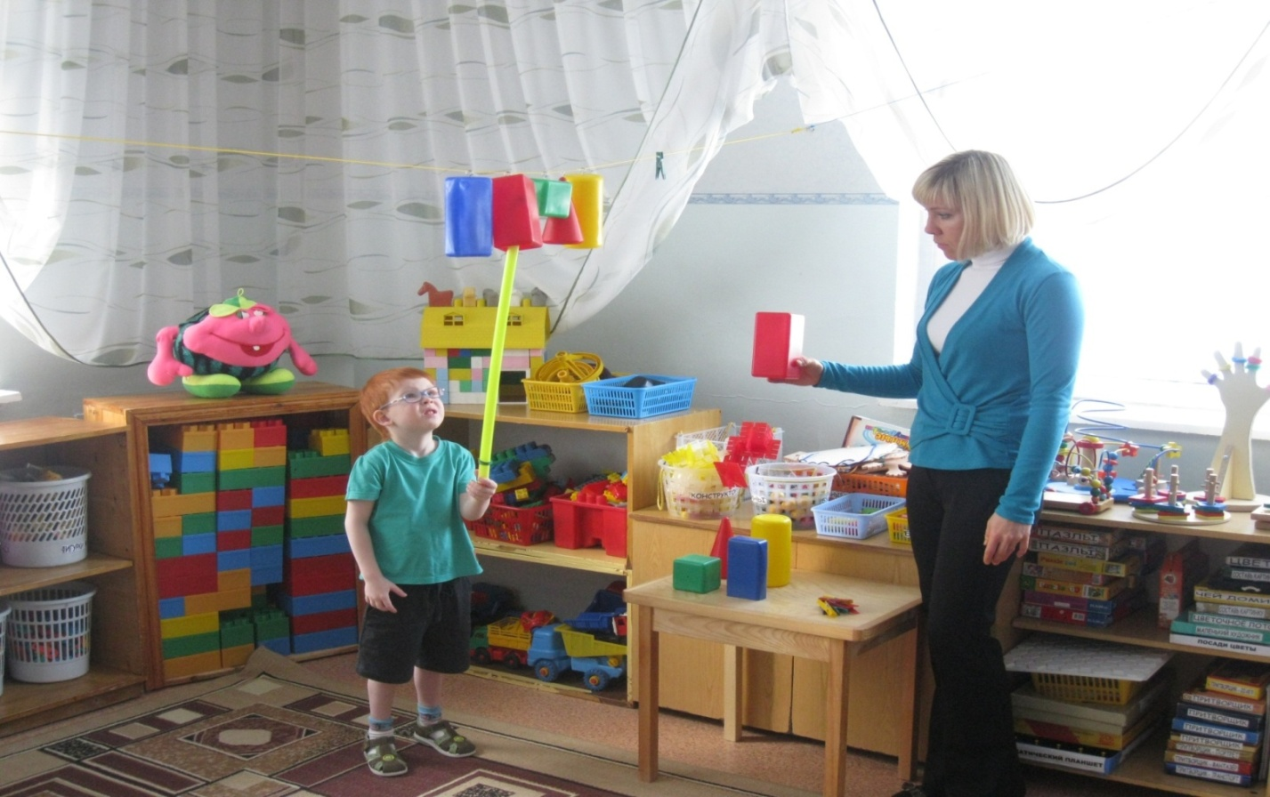
Игры на развитие зрительного восприятия
Игра «Найди такую же фигуру»

Slide 19
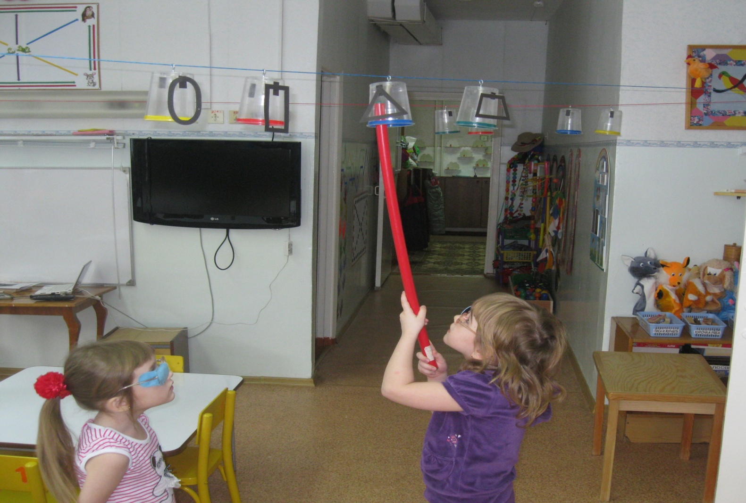
Игра «Найди контурное изображение треугольника и т.д.»

Slide 20
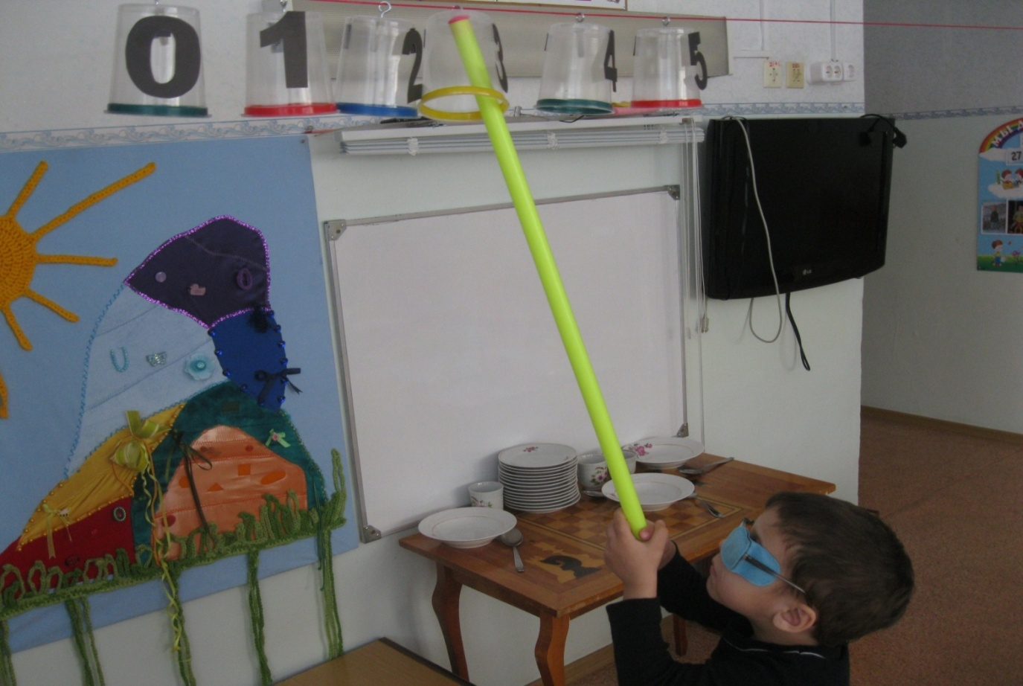
Игра «Какая цифра находится между 2 и 4»
Игра «Найди цифру по образцу»

Slide 21
Использование дидактических игр
Цвет, форма, величина
Развитие внимание, памяти, мышления
Ориентировка в пространстве
Развитие сохранных анализаторов
обоняние
осязание
Слуховое восприятие

Slide 22
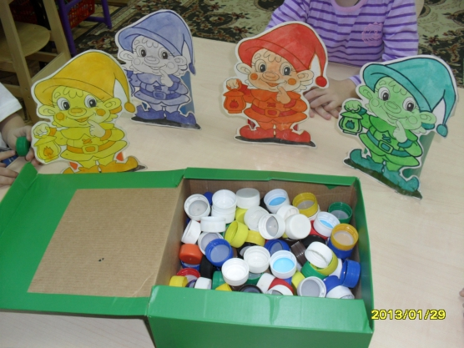
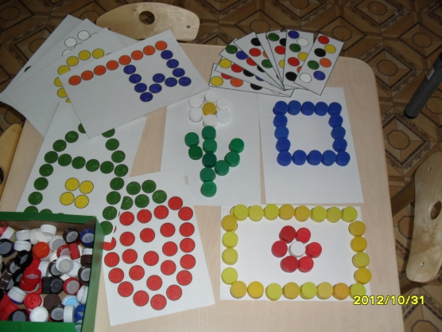
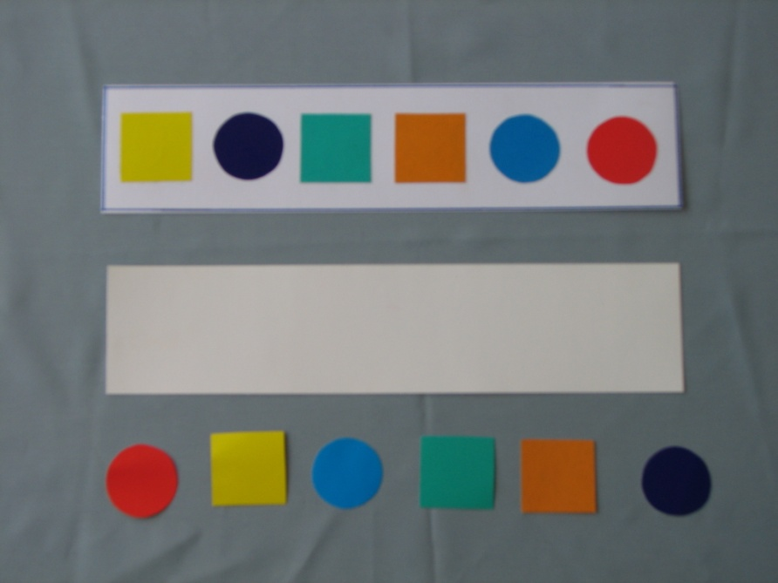
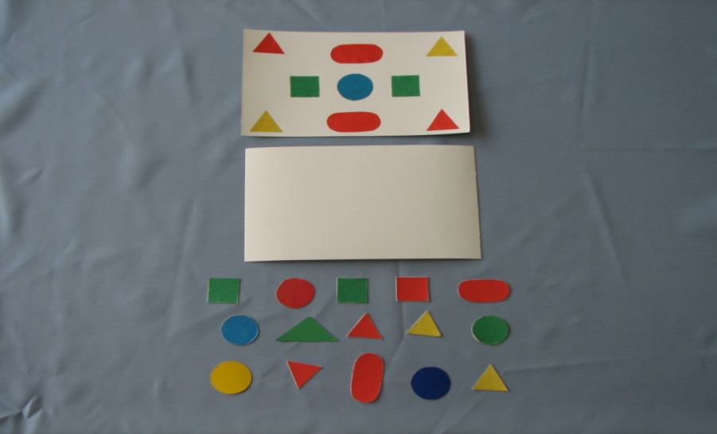

Slide 23
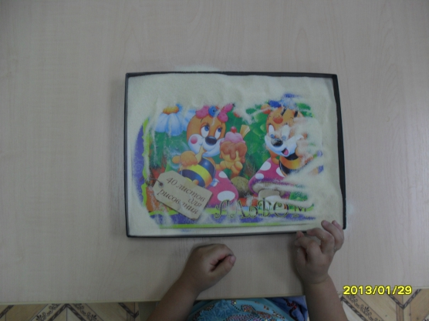
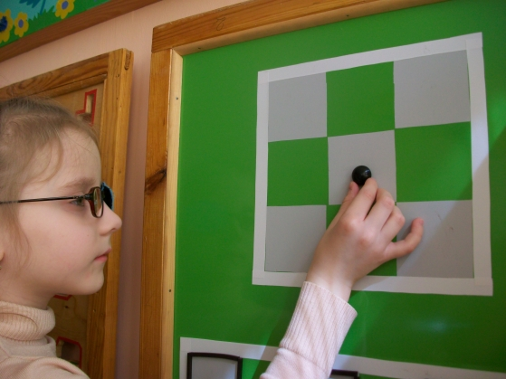
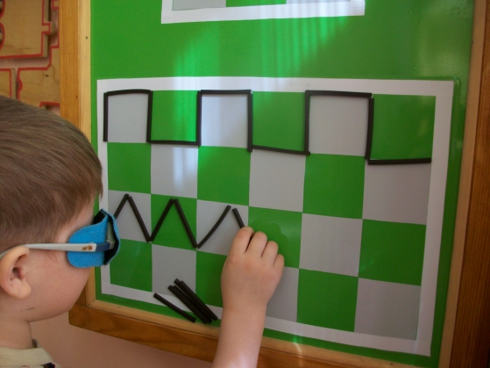
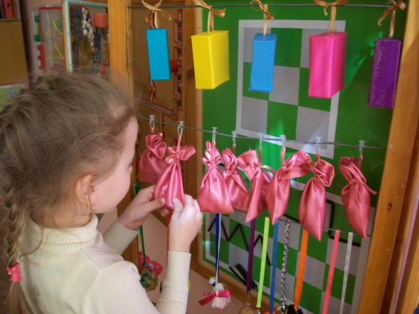
Развитие сенсорных способностей

Slide 24
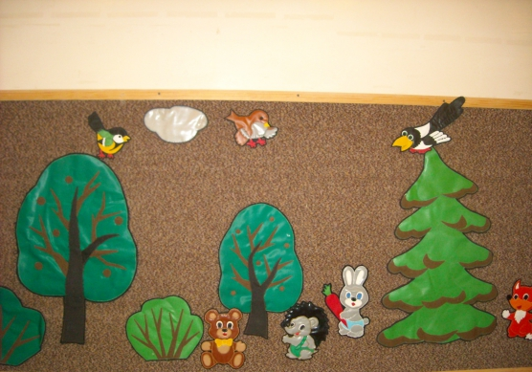
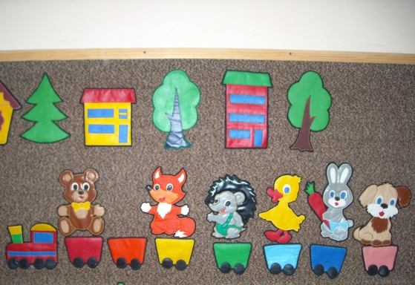
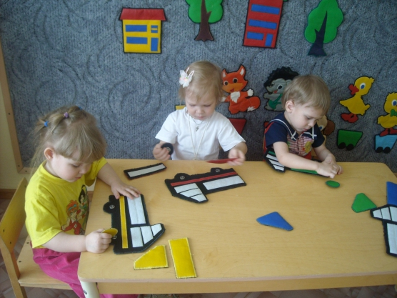
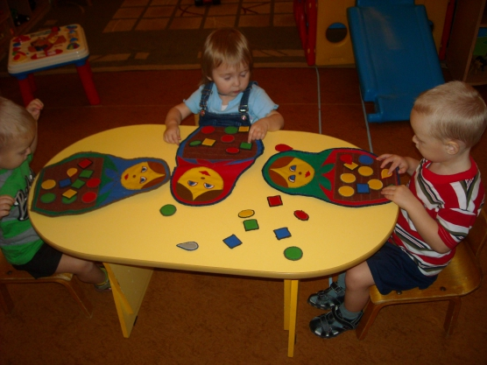
Развитие сенсорных способностей

Slide 25
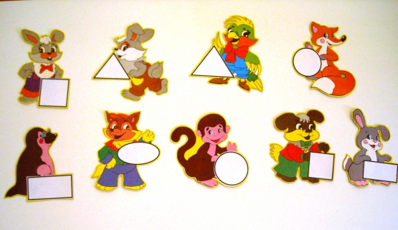
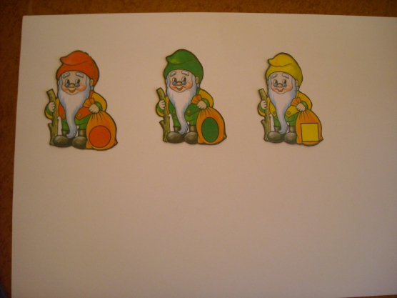
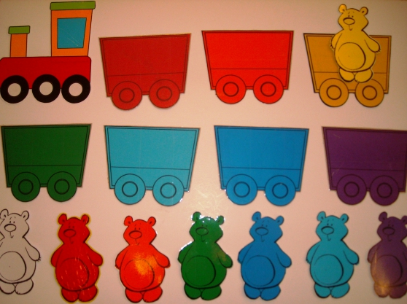
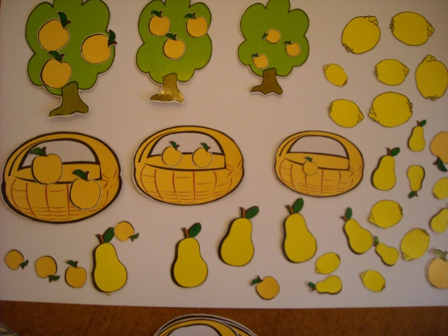
Развитие сенсорных способностей

Slide 26
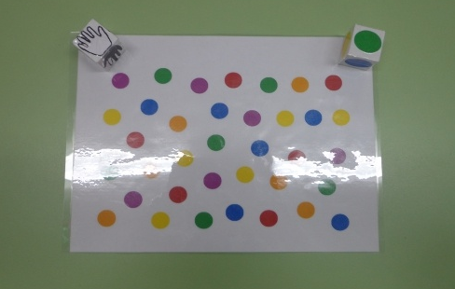
Развитие сенсорных способностей

Slide 27
Развитие сенсорных способностей

Slide 28
Развитие сенсорных способностей

Slide 29
Развитие сенсорных способностей

Slide 30
Здоровьесберегающие технологии
Зрительная гимнастика
Пальчиковая гимнастика
Дыхательная гимнастика
Су-джок терапия
кинезиология
Биоэнергопластика
Артикуляционная гимнастика

Slide 31
Спасибо за внимание!

